Slide 2
Einleitung zum 2. Weltkrieg
Achsenmächte und Verbündete | Alliierte
Deutsches Reich | China
Slowakische Republik | Polen
Republik Finnland | Großbritannien
Königreich Italien | Frankreich
Königreich Ungarn | Australien
Königreich Bulgarien | Indien
Unabhängiger Staat Kroatien | Südafrikanische Union
Königreich Rumänien | Kanada
Kaiserreich Japan | Sowjetunion
Kaiserreich Mandschukuo | Norwegen
Königreich Thailand | Belgien
Italienische Sozialrepublik | Luxemburg
 | Niederlande
 | Vereinigte Staaten
1939-1945
Krieg in Europa
Zwei Parteien
Achsenmächte
Alliierten
Grossteil der Beteiligten Staaten
Tabelle 1

Slide 3
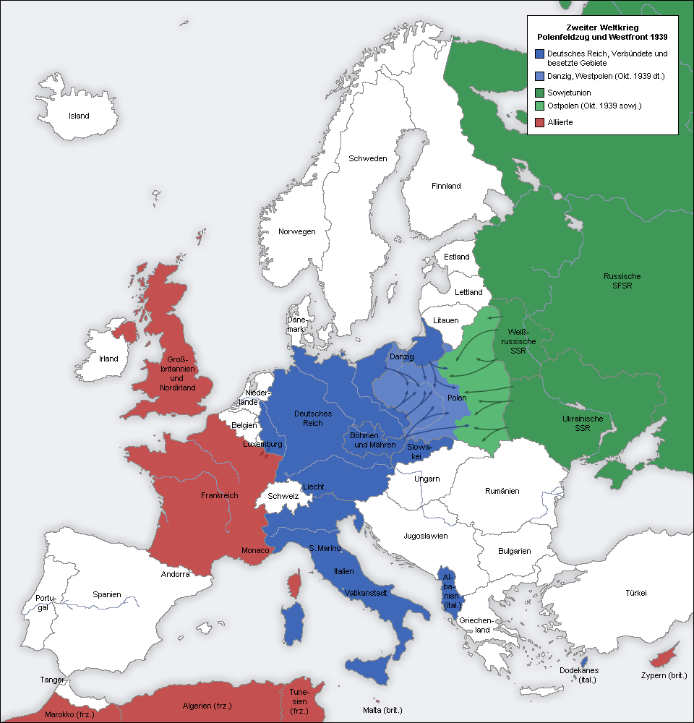
Angriff auf Polen
Startete am 1.September 1939
1. Ziele Danz und Wielun
Grund: Angriff der Polen auf Rundfunksender
Kriegseintritt von Frankreich und Grossbritannien
Angriff der Sowjetunion
6.Oktober 1939 fall Polens
Abb.1

Slide 4
Die Westfront
Start der französischen Offensive am 3.September
Eher symbolisch Offensive
Kampfloser Rückzug bis zum Westwall
Stillstand

Slide 5
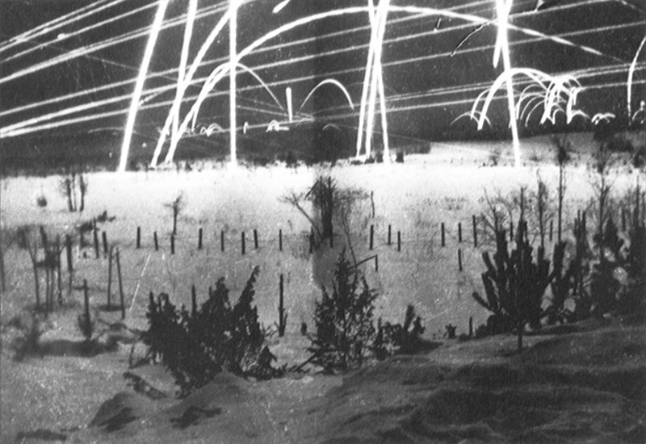
Angriff auf Finnland
Start der Eroberung Finnlands durch die Sowjetunion am 30.November 1939
Kein Eingriff durch andere Länder
Starke Verteidigung der Finnen
Abb.3

Slide 6
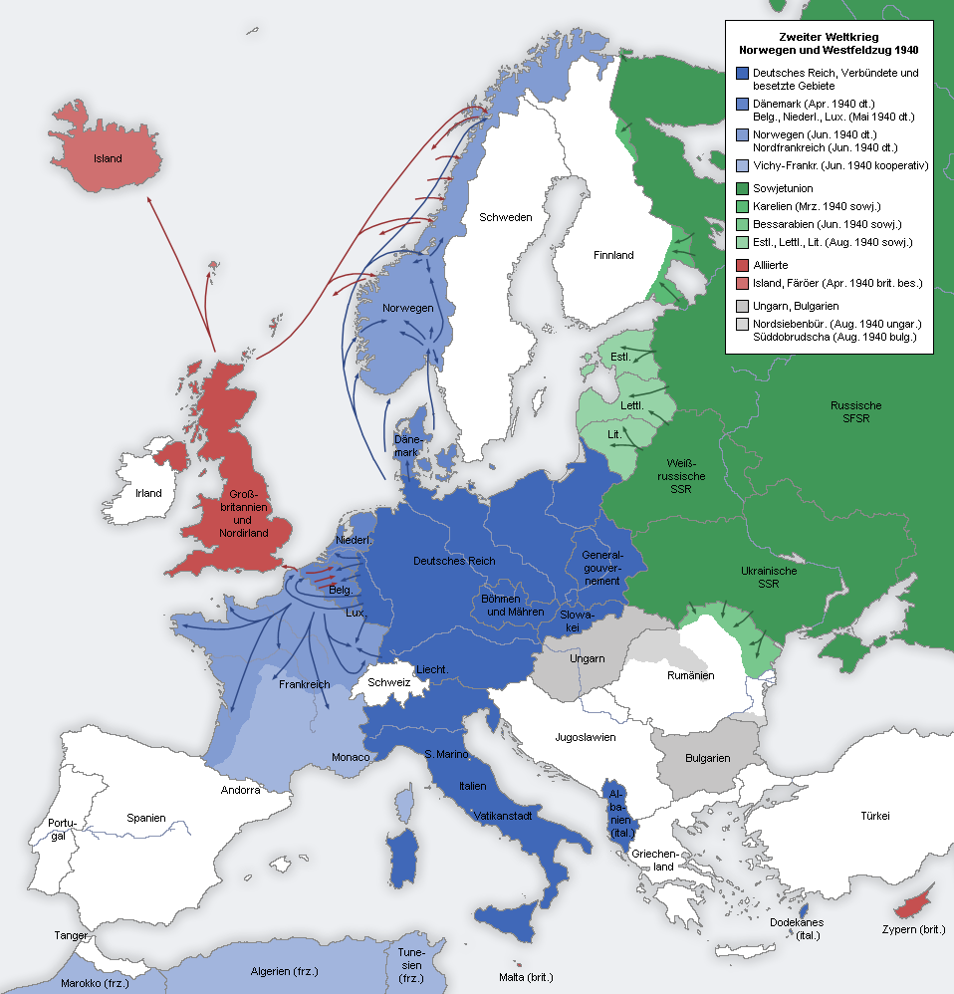
Norwegen und Dänemark
Wichtiger Eisenerzlieferant
Britische Seeblockade
Einnahme durch Deutschland
Abb.4

Slide 7
Westfeldzug
Am 10.Mai 1940 Start der Deutschen Offensive im Westen
Fall von Niederlande, Belgien und Luxemburg
Angriff auf Frankreich
Verstärkung durch Italien
21.Juni 1949 Unterzeichnung des Waffenstillstandvertrages
Dauer: 6Wochen
Abb.5

Slide 8
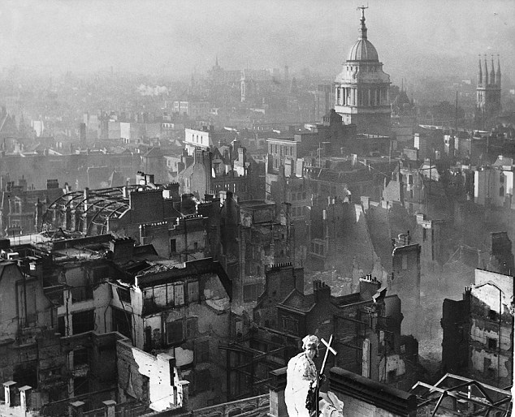
Angriffe auf England
190/1941 mehrere Luftangriffe zwischen Deutschen auf England
Scheiterte
Verschiebung des Planes
Abb.6

Slide 9
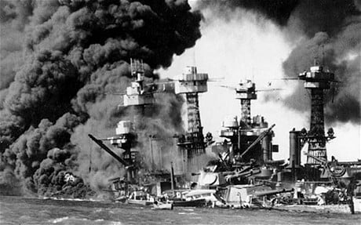
Kriegseintritt der USA
Stimmung des Volkes gegen Krieg
Legalisierung der Unterstützung von England
Angriff auf Pearl Harbour
Kriegseintritt
Abb.7

Slide 10
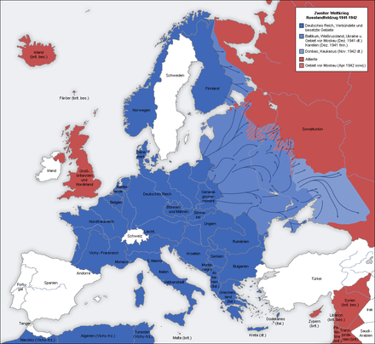
Angriff auf die Sowjetunion
3 Heeresgruppen
Start am 22.Juni 1941
Grosser Erfolg durch Überraschungseffekt
Verlangsamung des Vorstosses
Ende des Vorstosses am 5.Oktober 1941
31.Januar 1943 Rückeroberung von Stalingrad
Abb.8

Slide 11
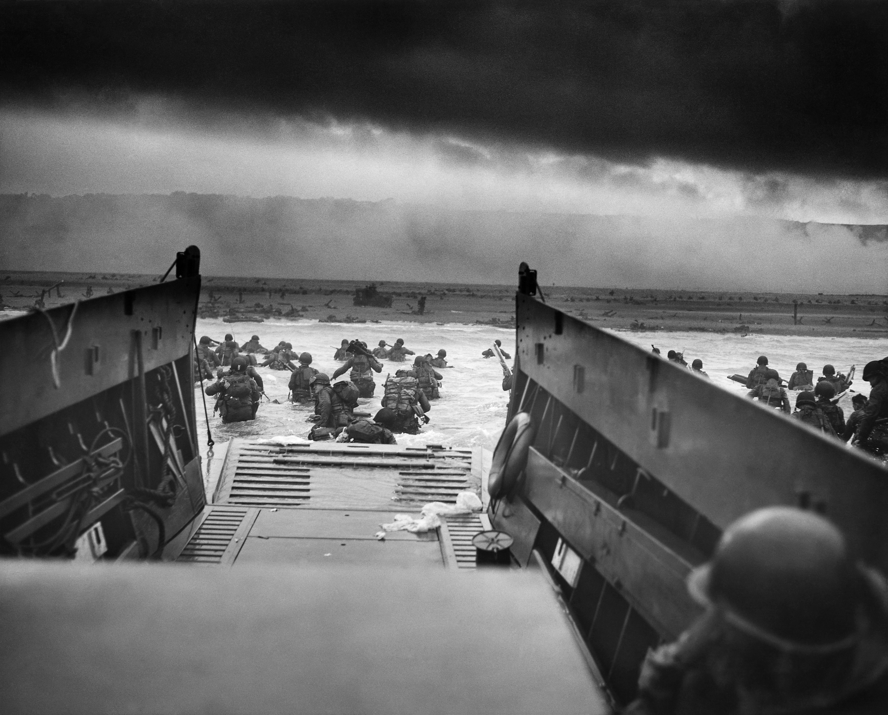
Ende des Krieges
21.Februar 1943 Angriff der Deutschen auf die Sowjetunion
Verhinderung der zweiten Offensive im Sommer
6.Juni 1944 erste Landung im Westen
15.Juni 1944 zweite Landung im Westen
Rückeroberung von Paris und Brüssel
Abb.9

Slide 12
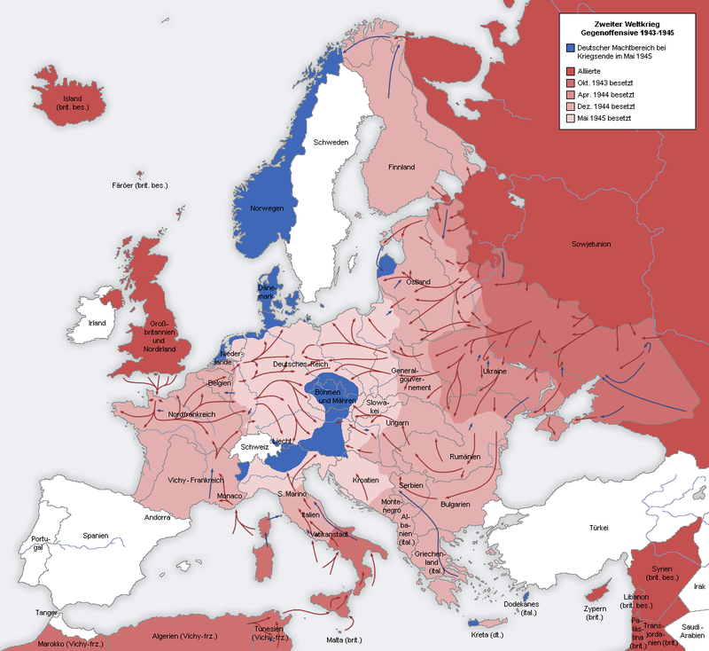
Ende des Krieges
Kapitulation der Deutschen Truppen im Westen
Vorstoss der Sowjetunion
25.April 1945 geschlossener Belagerungsring um Deutschland
Selbstmord von Hitler
8.Mai 1945 Kapitulation Deutschlands
Abb.10

Slide 13
Folgen des Krieges
Land | Soldaten | Zivilisten | Gesamt
Australien | 30.000 |  | 30.000
Belgien | 10.000 | 50.000 | 60.000
Brasilien | 463 | 1000 | 1.463
Bulgarien | 32.000 |  | 32.000
China | 3.500.000 | 10.000.000 | 13.500.000
Dänemark | 500 | 1.500 | 2.000
Deutschland | 5.185.000 | 1.170.000 | 6.355.000
Finnland | 89.000 | 2.700 | 91.700
Frankreich | 210.000 | 150.000 | 360.000
Griechenland | 20.000 | 160.000 | 180.000
Großbritannien | 270.825 | 62.000 | 332.825
Indien | 24.338 | 3.000.000 | 3.024.338
Italien | 240.000 | 60.000 | 300.000
Japan | 2.060.000 | 1.700.000 | 3.760.000
Jugoslawien | 740.000 | 950.000 | 1.690.000
Kanada | 42.042 | 1.148 | 43.190
Luxemburg | 2.944 | 657 | 3.601
Malta |  | 1.000 | 1.000
Neuseeland | 10.000 |  | 10.000
Niederlande | 22.000 | 198.000 | 220.000
Norwegen | 7.500 | 2.500 | 10.000
Österreich | 100.000 | 130.000 | 230.000
Philippinen |  | 100.000 | 100.000
Polen | 300.000 | 5.700.000 | 6.000.000
Rumänien | 378.000 |  | 378.000
Sowjetunion | 13.000.000 | 14.000.000 | 27.000.000
Spanien | 4.500 |  | 4.500
Südafrika | 9.000 |  | 9.000
Tschechoslowakei | 20.000 | 70.000 | 90.000
Ungarn | 360.000 | 590.000 | 950.000
USA | 407.316 |  | 407.316
65Millionen Tote
Über 50% Zivilisten
Beschädigung von Wohnungen und Infrastruktur
Aufteilung Deutschlandes in 4 Besatzungszonen
Tabelle 2

